Slide 1
Автоматизация отчетности.

Slide 2
Автоматизация отчетности
Требуется на основе поступающих данных о деятельности банка еженедельно составлять управленческую отчетность.
Notes:
Куча бумаг, одна бумага может противоречить другой. Очень большие объемы данных ежеминутно поступают в хранилище. Поступают в одном виде, а требуется отобразить информацию в другом. Сервера нагрузки не выдерживают, какие-то ломаются, где-то сеть обрывается. Каждому руководителю требуется та или иная информация, к тому же в очень необыкновенном виде. Руководство требует эту информацию от экономистов, а те в свою очередь объясняют программистам, что им надо, работает испорченный телефон. Параллельно от этих же программистов требуют, чтобы информация, в течении рабочего дня поступала без задержек от клиентов. Поэтому скорость запросов, которые делаются с целью создания отчетов, ограниченна.

Slide 3
MS Sharepoint + MS Reporting Services
Notes:
Для решения этой задачи создается отдельное хранилище, в которое, с однодневным опозданием, заливаются данные необходимые для формирования отчетов. Так же для него разворачивается интернет портал на базе MS Sharepoint с интегрированным в него MS Reporting Server.

Slide 4
Какой отчет нужен?
Notes:
Виды отчетов постоянно меняются, одним нужен один срез данных другим другой. Количество отчетов на портале начинает очень быстро увеличиваться, что приводит к проблеме – отчет вроде бы есть, но найти очень сложно. Для различных планерок и совещаний бывает нужны очень ограниченные наборы данных, либо вместо отчета в табличной форме хочется увидеть график.

Slide 5
Используем MS Analysis Services
Notes:
Для этих целый был задействован MS Analysis Services и его поддержка средствами excel, такими как сводные таблицы и построение различных графиков и диаграмм на базе сводных таблиц. При работе с ними пользователь может сам выбирать что он хочет увидеть из предложенного ему набора и в каком виде.

Slide 6
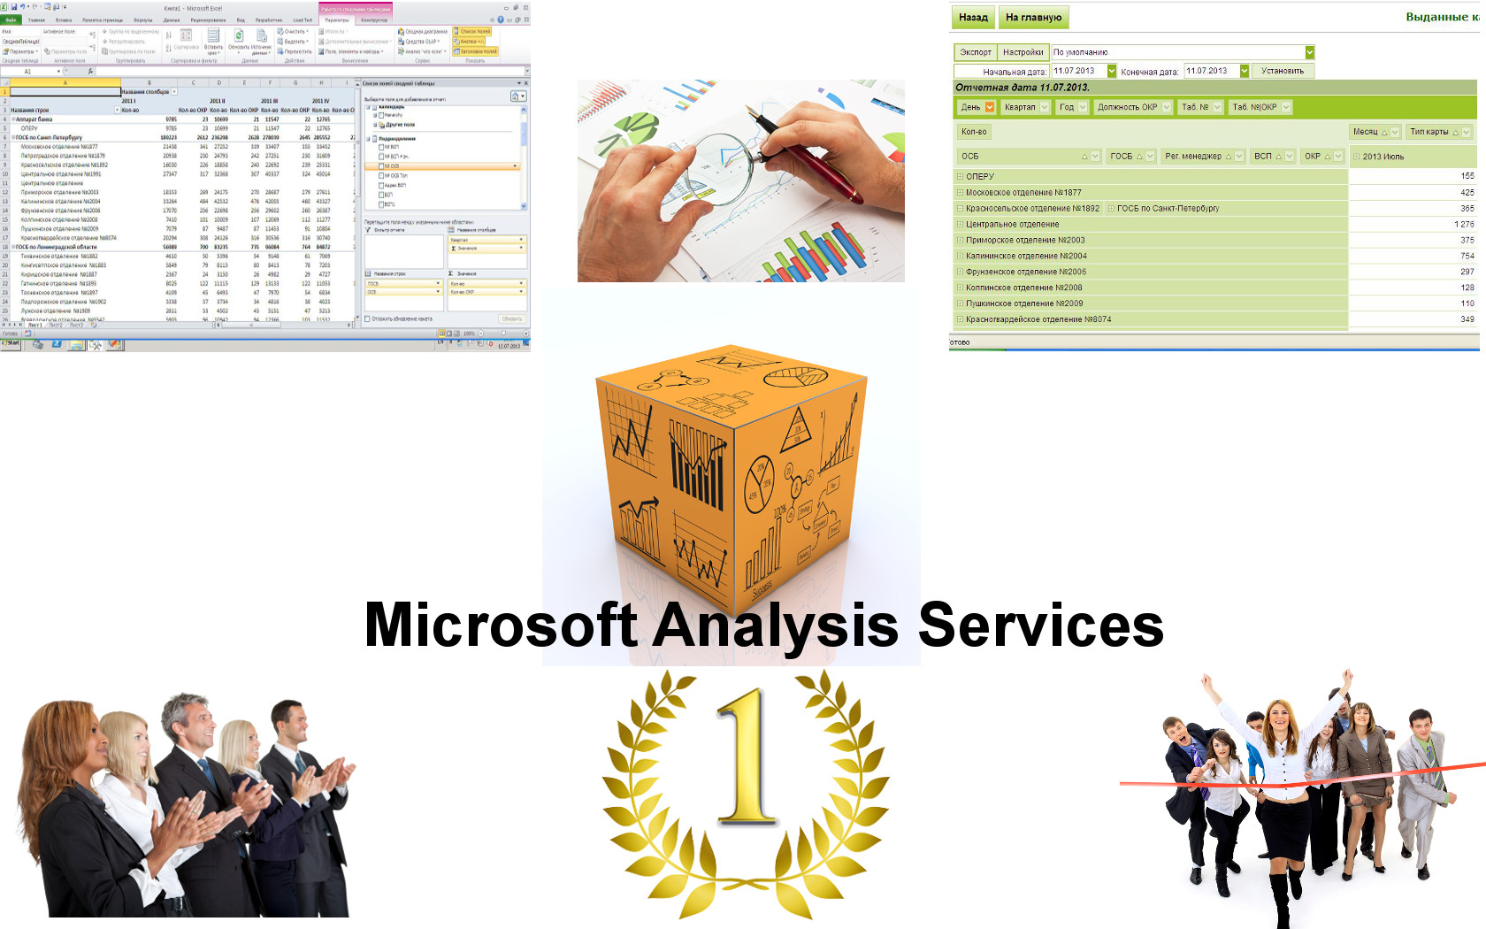
2 премии луччший сотрудник года за OLAP
Notes:
За внедрение и сопровождение MS Analysis Services сначала я был представлен к премии – Лучший сотрудник года, на будущий год той же премии был удостоин сотрудник Центрального аппарата, перенявший опыт внедрения. Преимущество рашения OLAP на платформе MS Analysis Sevices заключается в том, что каждый сотрудник с помощью Microsoft Excel может подключится к OLAP Кубу и построить тот отчет, который ему нужен.

Slide 7
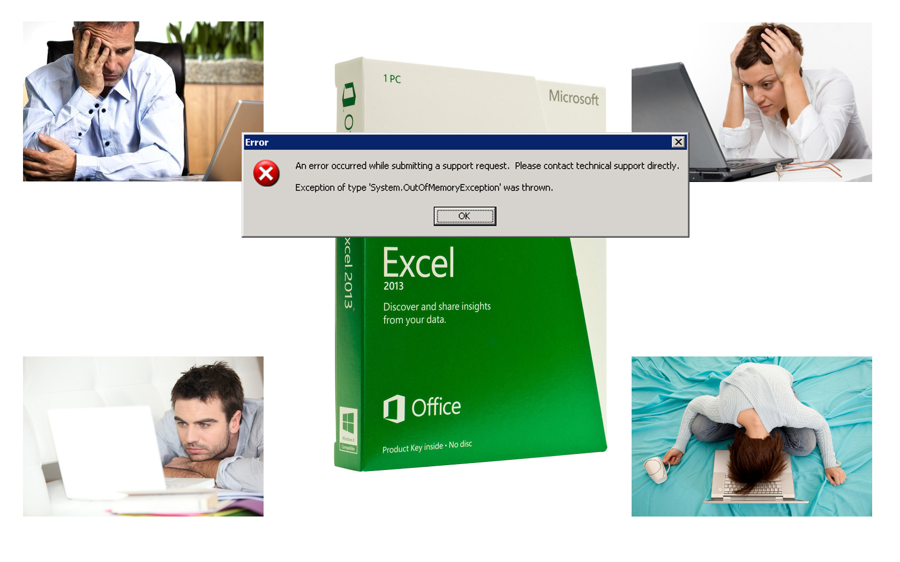
Отчетов много, а памяти мало.
Notes:
В процессе работы столкнулись с рядом проблем. Первая – когда требовалось сформировать отчет с максимальной детальностью. К примеру – полная информация о кредиторах, начиная от паспортных данных и заканчивая тем, как и когда брали кредиты. Причем информация бралась за произвольный отрезок времени. В итоге стали формироваться отчеты с большим объемом данных, что приводило в некоторых случаях к невозможности выполнения отчета по причине переполнения оперативной памяти. По этой же причине с ними было сложно работать в MS Analysis Services.

Slide 8
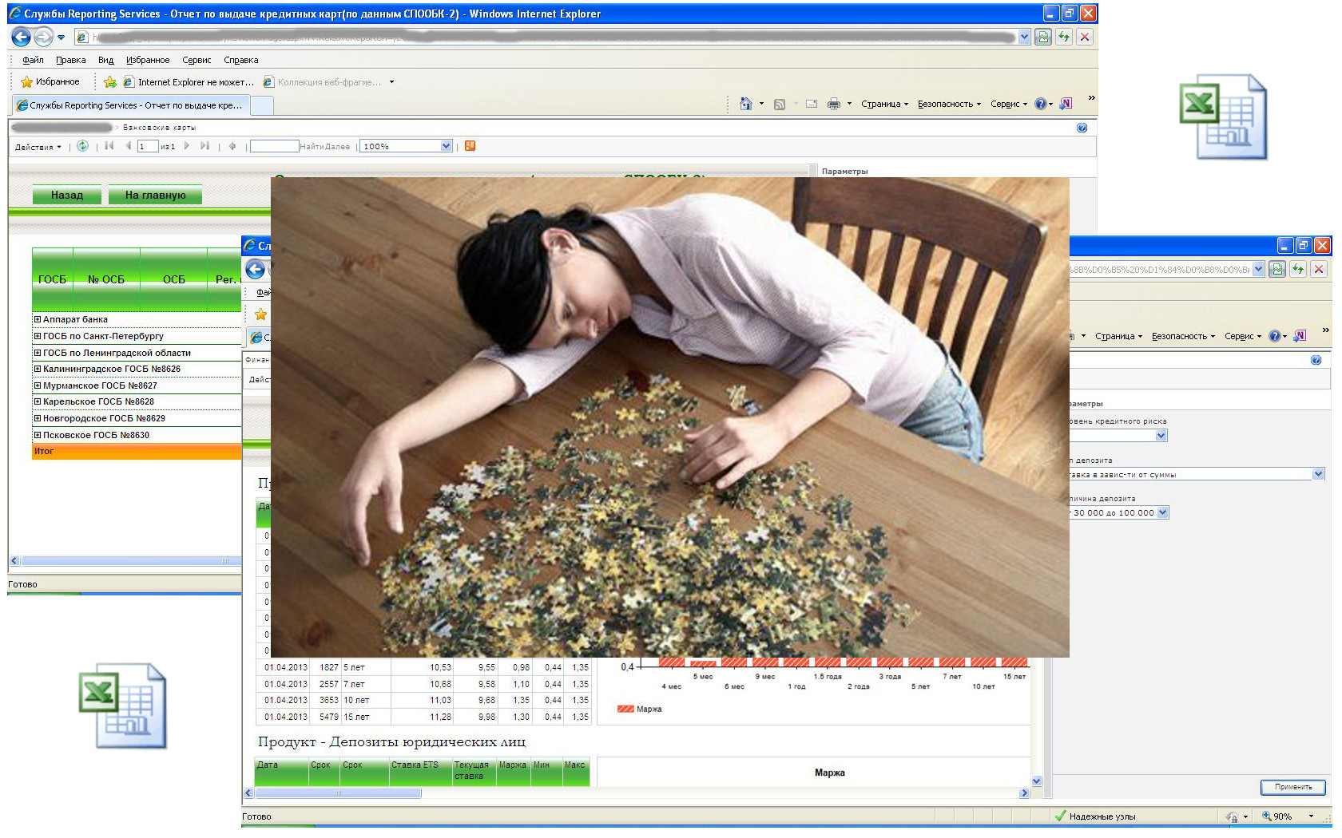
Собрать только то, что нужно.
Notes:
Вторая проблема заключалась в том, что пользователь брал отчеты с портала для формирования какой-то иной отчетности, поэтому он выгружал отчет в MS Excel, далее брал из него отдельные куски и использовал их в своих целях. В этом случае внешний вид отчета терял смысл и требовалось дополнительное время для того чтобы сначала его запустить на портале, потом выгрузить в Excel. Третья проблема заключалась в построении сводных отчетов в MS Reporting. Reporting имеет возможность строить сводные отчеты с возможностью просматривать вложенности. На сайте это выглядит очень удобно и позволяет оперативно провести анализ всех звеньев в отчете. Трудности начинаются, когда подобный отчет выгружают в Excel и пытаются из него получить данные в других разрезах. В Excel из-за большого объема данных скорость работы сильно падает.

Slide 9
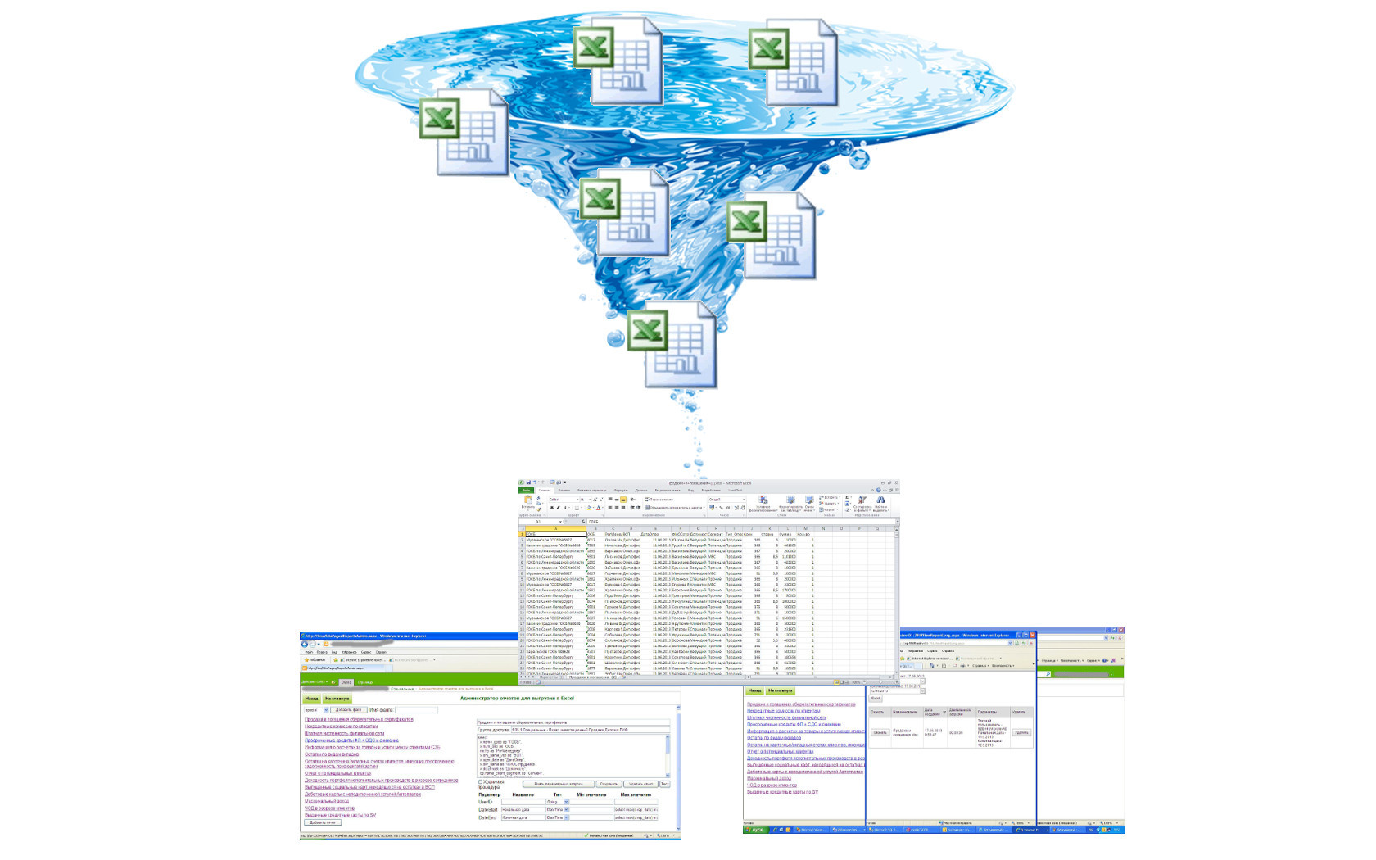
Отчеты сразу в MS Excel
Notes:
Решением этой проблемы стала разработка интернет приложения, которое предоставляло отчеты пользователю сразу в виде Exсel файла, который формировался на сервере. Формирование фала выполнялось в поточном режиме, при котором данные сразу же пишутся на диск, не забивая оперативную память. Для удобства работы с данным приложением был создан построитель отчетов и интерфейс работы с пользователем. По большому счету данное приложения по функционалу было похоже на MS Reporting Server, но в отличие от него, формировало отчеты непосредственно в Excel файл, используя по минимуму аппаратные ресурсы сервера. Сводные отчеты при этом не формировались в файле. В нем хранились только плоские детальные выгрузки, на основе которых можно было построить уже сводные, если возникала необходимость.

Slide 10
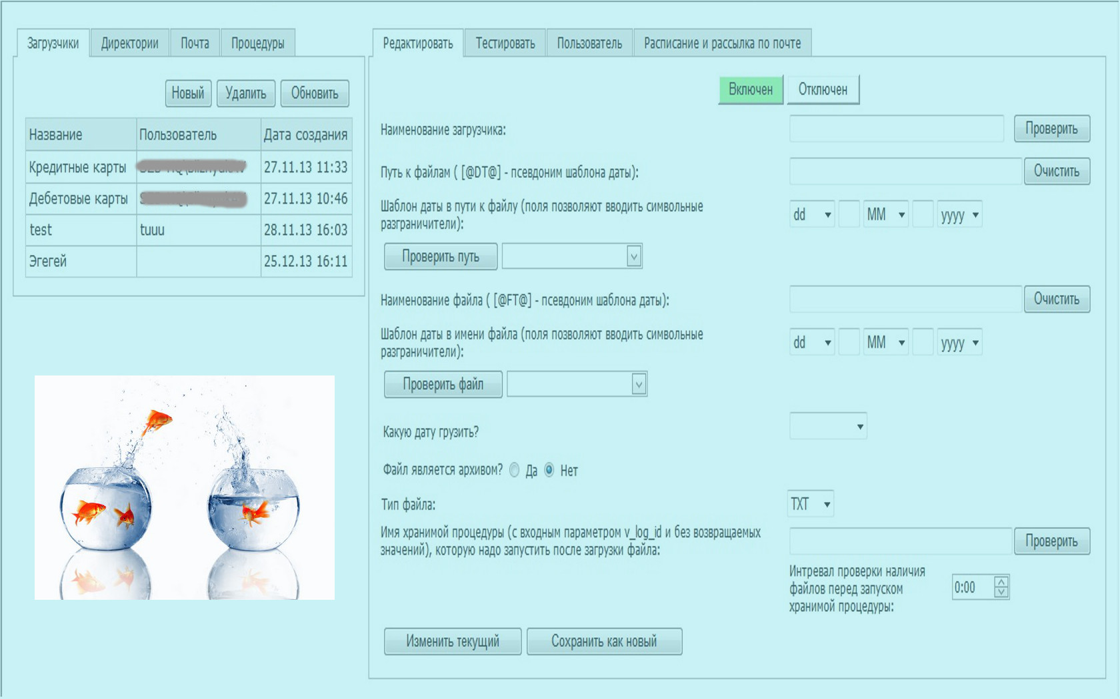
Загрузка данных из файлов в базу.
Notes:
В процессе работы стали появляться первичные источники данных в виде файлов различных форматов. Это могли быть различные услуги, которые не были автоматизированы и информация по этим услугам велась вручную в виде excel таблиц, либо информация в виду каких-то соображений не могла быть передана никак иначе как в виде файлов, либо различные выгрузки из закрытых автоматизированных систем, которые не позволяли передать информацию напрямую из базы данных. В общем, для подгрузки информации из файлов стали использовать, где это возможно MS Integration Services, а где не очень возможно, либо возможно, но очень трудоемко, была разработана программа подгрузки файлов произвольных форматов в базу данных Oracle.

Slide 11
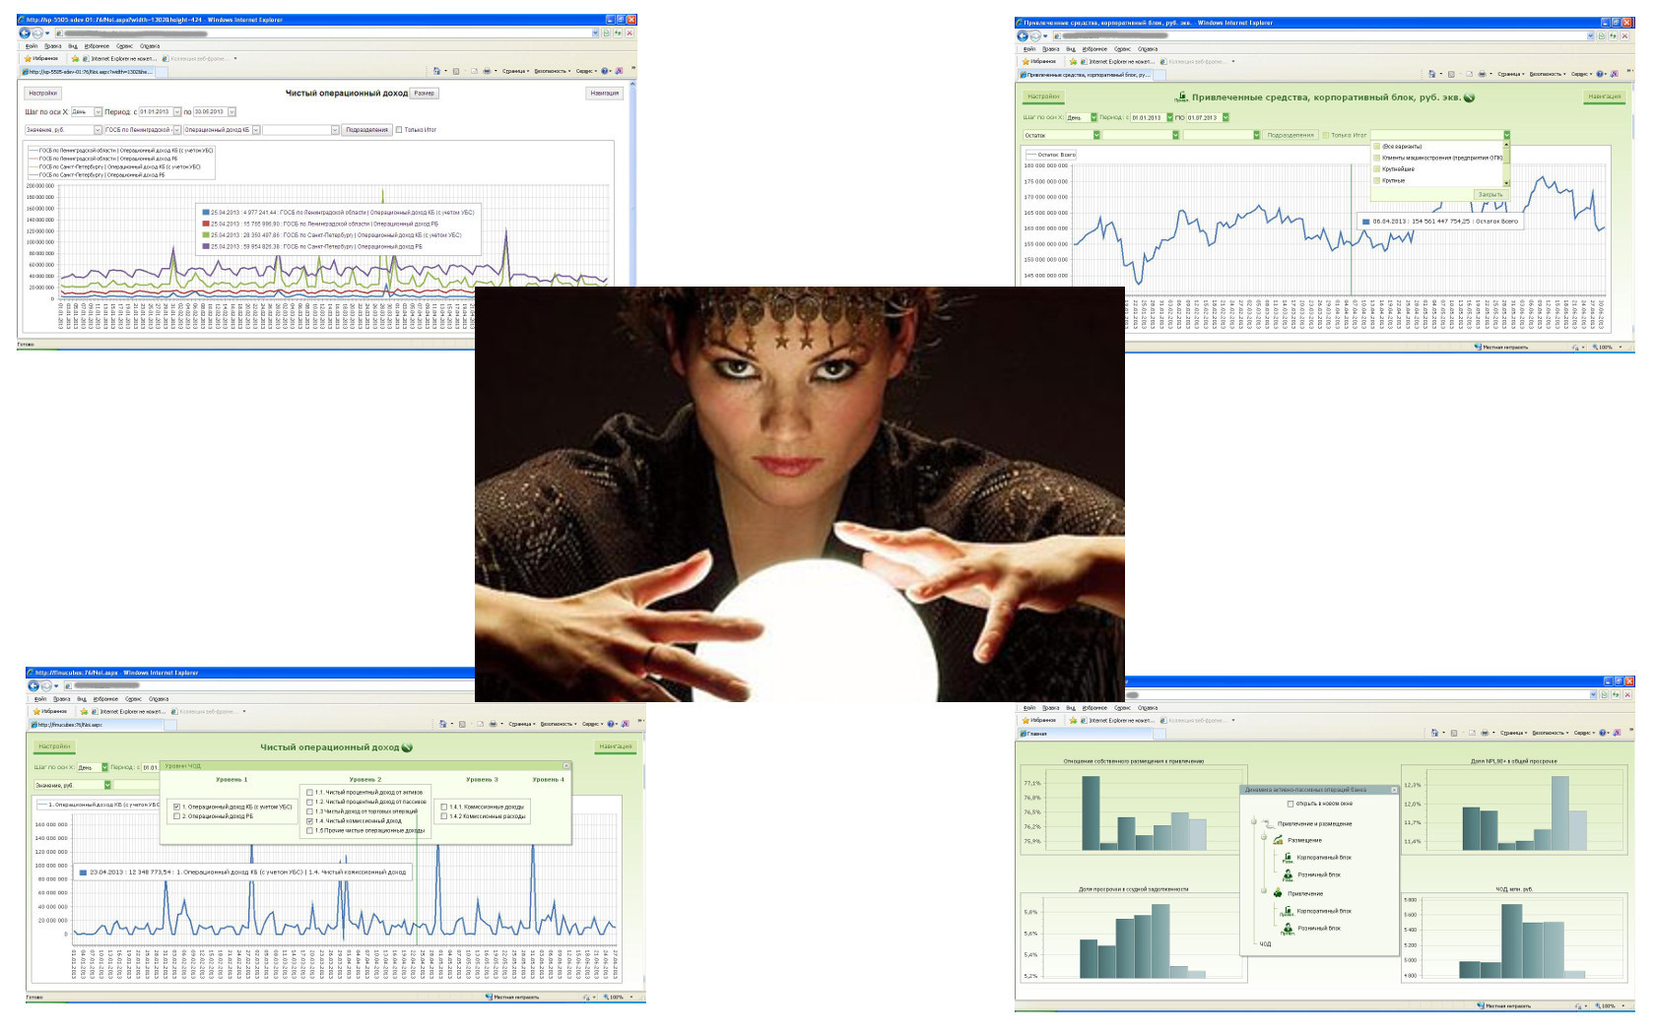
Анализ данных.
Notes:
В дальнейшем появилась потребность видеть динамику изменения ключевых показателей деятельности в виде графиков и таблиц в интернет браузере. Это необходимо для быстрого и наглядного анализа текущей ситуации. MS Reporting для этой цели не совсем подходил, т.к. детальность графиков была очень высокой и временные интервалы менялись значительно. Требовались графики, которые могли масштабироваться в зависимости от шага и размера интервала, а так же возможность интерактивной работы с графиком, т.е. требовалось возможность сравнения двух показателей, либо одного показателя, но в различных подразделениях, либо изменение показателя для разных типов продукта. Была попытка использовать для этих целей MS Performance Pointer, но излишняя детальность и сильная гибкость данного инструмента сделала его очень сложным для работы рядового сотрудника банка. Поэтому для реализации этой задачи было разработано приложение, которое использовало пакет графических инструментов фирмы DevExpress для отображения данных и MS Analysis Services для их подготовки и хранения.

Slide 12
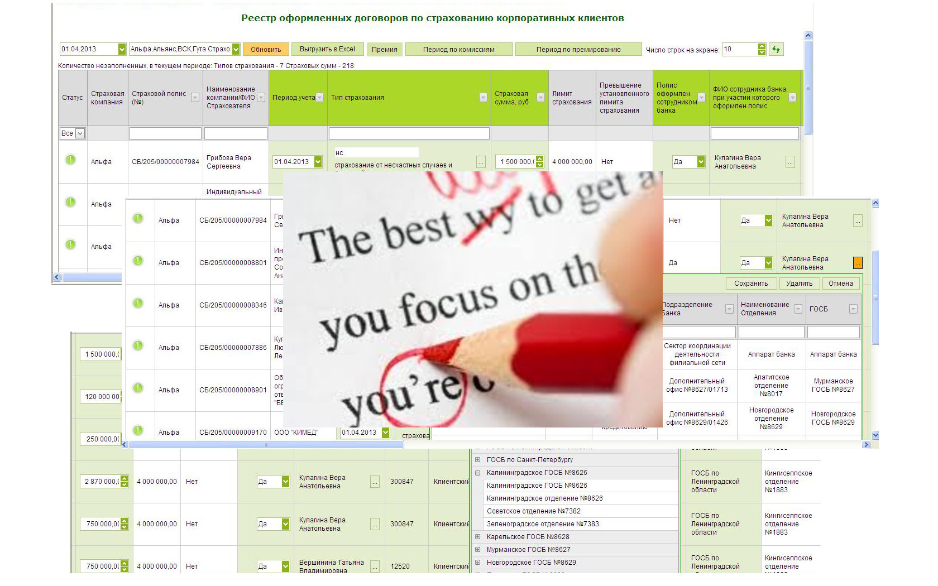
Интерактивная корректировка данных.
Notes:
В процессе различных структурных и бюрократических изменений возникла ситуация, когда информация о проданных продуктах собиралась автоматизированной системой по каждому подразделению, а потребовалось, чтобы по каждому сотруднику данного подразделения. Была разработана форма, в которой напротив каждого продукта руководитель подразделения мог проставить фамилию сотрудника, а так же проставить ещё целый набор дополнительных параметров. Т.к. количество продуктов было очень большим, то пришлось разработать интернет форму, которая выглядела как табличка и редактирование в ней срабатывало по клику мышки на ячейке данной таблички. Подобную форму так же применили для ручного сопоставления нераспознанных комиссий. Иногда при заполнении квитанций клиент совершает ошибку в реквизитах организации. Такие “нераспознанные комиссии” заполняют через разработанное приложение.

Slide 13
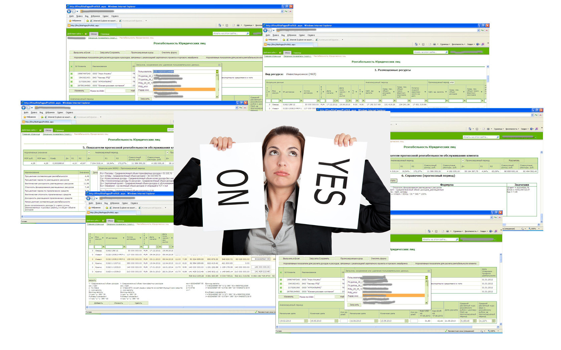
Рентабельность клиента
Notes:
Следующая идея была в том, чтобы считать рентабельность клиента через единую интернет-форму. До этого 3 отдельные группы в банке считали рентабельность в Excel файлах и потом сравнивали свои расчеты с целью получения единой оценки. Это занимало очень много времени, хотя по своей сути работа была во многом монотонной и большая её часть сводилась к поиску всех платежек клиента, комиссий клиента и договоров с ним за определенный период.
Сложность программного решения была в том, что рентабельность считалась исходя из его активности за выбранный период и прогнозирование этой же активности в прогнозный период, с возможностью менять или добавлять различные позиции в прогнозный период. В прогнозном периоде соответственно менялись внешние факторы, такие как ставка ЕТС, курс доллара и т.п. и программа должна это все учитывать. В приложении помимо расчетов так же была реализована форматированная выгрузка в Excel всех входных и расчетных данных, сохранение расчетов пользователей в Базу Данных с возможностью загрузить расчет позже этим же пользователем, либо другим пользователем в режиме только для чтения.

Slide 14
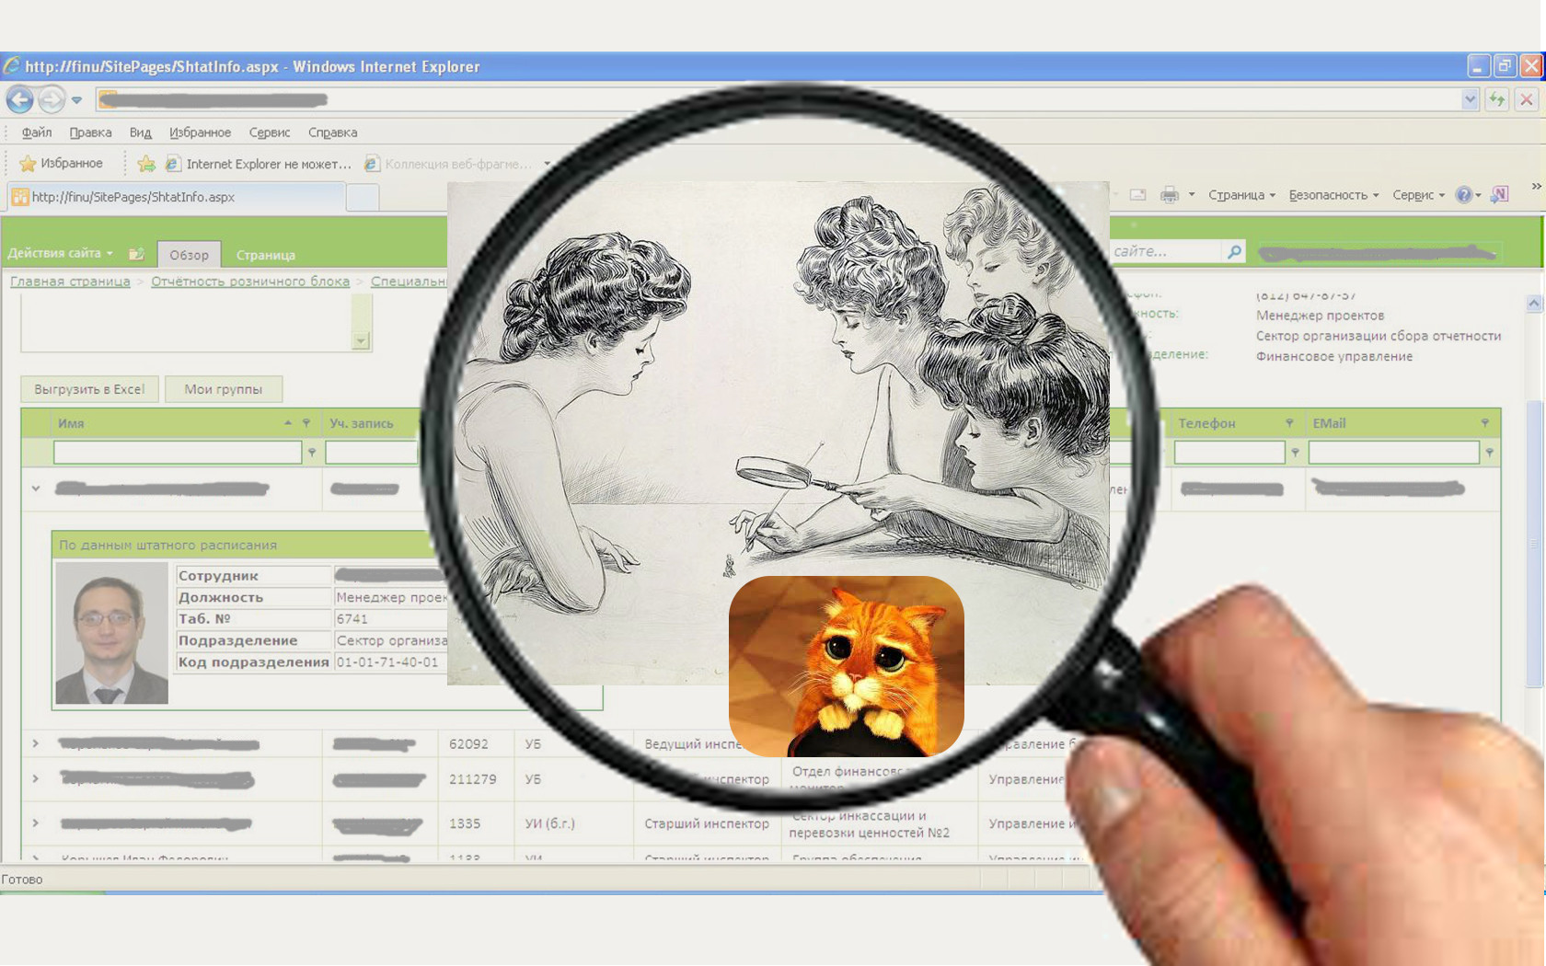
Поиск сотрудников банка
Notes:
Много трудностей пришлось решать из-за сложной системы прав доступа и организации безопасности в банке. Все сотрудники имеют учетную запись в Active Directory, но так же все сотрудники имеют табельный номер в Базе Данных, табельный номер и учетная запись могут меняться, причем, кто из них меняется первым неизвестно. Так же сотрудники ограниченны в доступе в зависимости от того в каком подразделении они работают. Кроме того сотрудники находящиеся в соседнем регионе находятся в своем домене Active Directory. Ещё у сотрудников может быть несколько учетных записей в Active Directory, но один табельный номер. Рабочая учетная запись как правило одна, к ней привязан почтовый адрес и телефон. Табельный номер так же очень важен, так как к нему привязана должность. Доступ может зависеть от должности для ряда данных. Отсюда сначала была разработана утилита по быстрому поиску списка сотрудников. Она возвращала максимально полную информацию из Active Directory, так же эта она брала табельный номер, должность и фотографию из Базы по каждому сотруднику. С её помощью стало возможно максимально точно определить активную учетную запись сотрудника, его должность и подразделение. Так же этим приложением стали активно пользоваться для быстрого поиска контактных данных сотрудников.

